Slide 1

高智能空间计算课题组
遥感AI分享交流会
汇报人：王润桥
汇报时间：2023.12.23

Slide 2




1
遥感AI技术概述
什么是遥感：
广义地讲，各种非接触的、远距离的探测和信息获取技术就是遥感；狭义地讲，遥感主要指从远距离、高空，以至外层空间的平台上，利用可见光、红外、微波等探测仪器，通过摄影或扫描、信息感应、传输和处理，从而识别地面物质的性质和运动状态的现代化技术系统
数据源类型快速扩展
数据规模几何级增长
数据获取成本快速降低
人工分析耗时长、精度低
多源数据融合处理难度大
深度学习、计算机视觉、地理空间分析等方向上的技术积累
底层算力的支持
遥感数据的来源：
1.卫星遥感：使用轨道卫星搭载的传感器进行地表观测。这些卫星可以提供不同波段的数据，如可见光、红外、雷达等
2.航空遥感：使用飞机或无人机（UAV）搭载的传感器进行更局部的或特定目的的观测。这些传感器可以提供高分辨率图像
遥感技术的应用
环境监测：监测森林砍伐、沙漠化、污染等
灾害管理：评估自然灾害的影响和灾后重建
城市规划：城市扩张监测、土地使用规划等。
Notes:
首先说一下为什么现在遥感AI成为了一个重要的热点。遥感，顾名思义，遥远的感知。从广义上说任何远距离、非接触的探测和信息获取技术都是遥感，狭义上，我们日常所说遥感的大部分是指从远距离利用各种探测仪器对地面进行观察识别。这主要又分卫星遥感和航空遥感，遥感技术它的应用十分广泛，例如环境监测、灾害管理、城市规划等方向都和他密切相关。但是现在，遥感数据经过多年的积累，以及现在探测仪器的不断迭代升级，性能越来越强大，遥感数据源快速扩展，数据规模几何级增加，数据获取成本降低。而人工分析遥感数据面临耗时长，精度低等问题，并且如今研究越来越依赖多源数据，这些问题都阻碍了遥感的应用。而人工智能技术，特别是其中的深度学习、计算机视觉等方面的发展，还有硬件设备的支持，使得遥感AI成为了遥感应用发展的一个重要方向

Slide 3
1
遥感AI技术概述
遥感AI的优势：
1、处理效率的提升：随着地理空间大数据的爆炸性增长，传统的遥感数据处理方法已不足以有效应对如此庞大的数据量。遥感AI通过自动化和智能化的处理方法，能够快速分析和解释大量遥感数据，极大提高了处理效率。
2、数据解析的精确性与高效性：人工智能技术，尤其是深度学习，在图像识别和特征提取方面的能力远超传统方法。这意味着可以更精准地同时提取识别多种地物，分类和分析地表特征，提高遥感数据转化过程中的效率与可靠性。
3、时空处理与分析能力的增强：有效处理和分析遥感影像时间序列，实现对地表变化的长期监测和预测。此外，它还能进行多源数据的时空融合，提供更全面和连续的观测。
4、数据挖掘和知识提取：通过构建专业知识图谱和利用高级数据挖掘技术，遥感AI可以发现数据之间的深层关联，从而揭示隐藏的模式和趋势
遥感AI的目的：
将长期积累的遥感数据转化为对观测对象的整体观测、分析、 解译，获取丰富准确的属性信息，挖掘目标区域的演化规律，主要包括遥感数据精准处理、遥感数据时空处理与分析、遥感目标要素分类识别、遥感数据关联挖掘等
Notes:
遥感AI可以帮助我们快速分析和解释大量数据，大幅度提高了处理效率，并且它在图像识别和特征提取方面效果卓越，可以更精准地同时提取识别多种地物，分析地表特征，除此之外还可以处理长时序数据，实现地表变化的长期监测和预测，挖掘数据之间的深层关联等
总的来说，遥感AI主要就是为了帮助我们更方便的把遥感数据转化为实际的应用

Slide 4
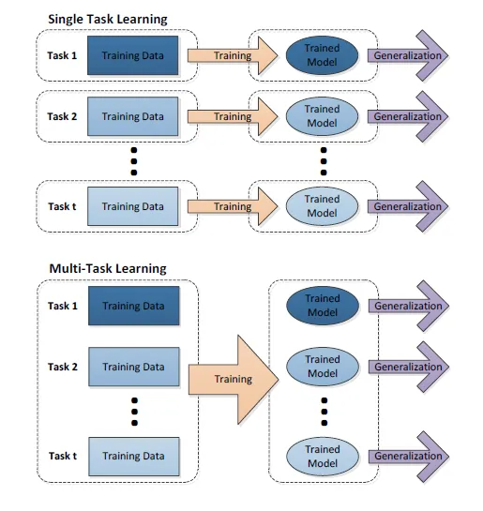
2
遥感AI中应用的技术
什么是多任务学习
多任务学习（MTL）是一种机器学习范式，它通过以一个模型同时学习多个相关任务来提高模型的性能和泛化能力。与传统的单任务学习（STL）相比，MTL旨在利用任务之间的共同点和差异，从而提高学习效率和模型的预测准确性
Notes:
那么接下来我讲一下我最近看的一些关于多任务学习在遥感AI中应用的知识。
多任务学习是一种推导迁移学习方法，传统单任务学习是一个任务一个模型训练，把多个相关的任务放在一起学习，利用任务之间的共同点和差异，从而提高学习效率和模型的预测准确性
下面我讲两个关于遥感AI中应用了多任务学习的例子

Slide 5
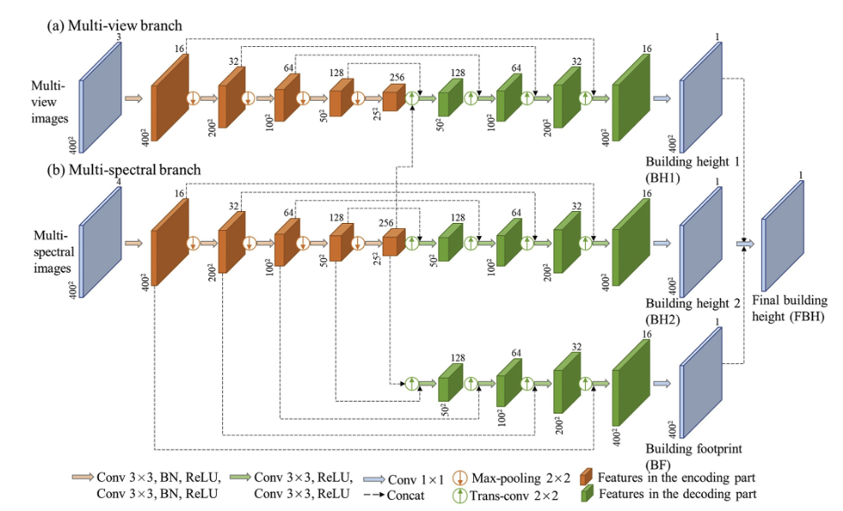
3
案例分析—— A deep learning method for building height estimation using high-resolution multi-view imagery over urban areas: A case study of 42 Chinese cities
Notes:
首先是一篇通过高分辨率多视角影像提取建筑物高度的论文。发表在remote sensing of environment上，一区top。
他提出的这个模型基于U-NET，采用了两个分支，，一个多视角分支，一个多光谱分支。首先讲一下这个U-net的一些基础知识

Slide 6
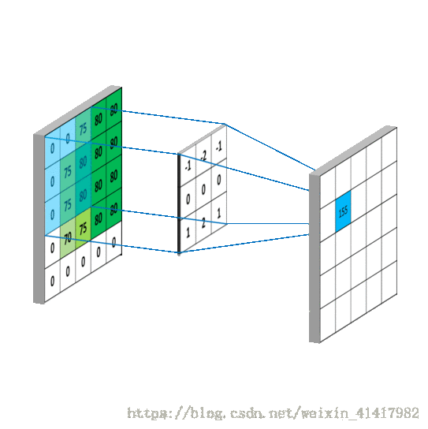

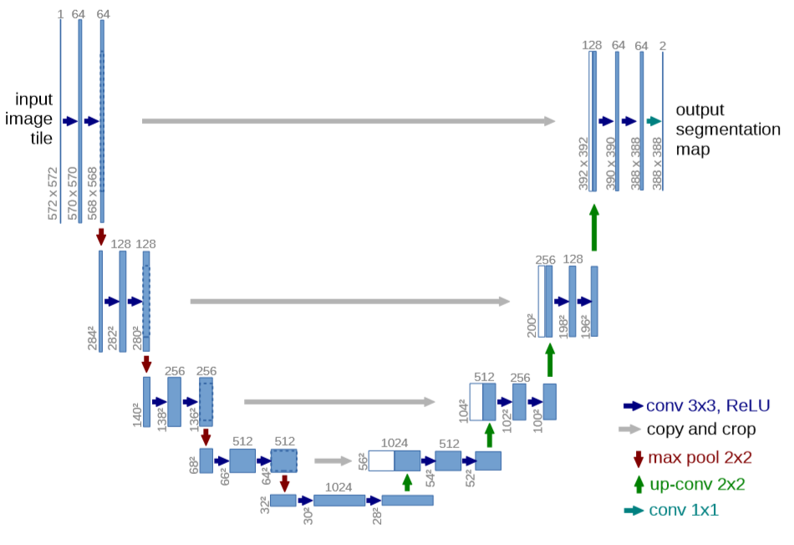
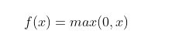
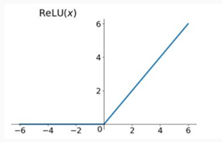
3
案例分析—— A deep learning method for building height estimation using high-resolution multi-view imagery over urban areas: A case study of 42 Chinese cities
U-Net
卷积与反卷积
ReLU函数
将大于0的数据全部保留，小于0的数据清零
Notes:
U-net是一个经典的模型，左边这个就是他的结构，说这个之前讲一下它的一些基础知识，看这个图例，conv就是卷积，relu是一种激活函数，maxpool是最大池化，
Up-conv反卷积
卷积的话就是用用卷积核对图像进行特征提取的一个过程，如图，利用一个3x3的卷积核与原始图像3x3的区域相乘求和得到最后的卷积结果。可以看到通过卷积，结果图像比原来变小了，那么如果通过卷积图像比原本扩大了，那就是反卷积。通常是在图像外加几圈0，但要注意反卷积并不能把还原成卷积前的原图，而只是对图片进行了扩大处理。
然后说ReLU函数是一种激活函数。指把“激活的神经元的特征”通过某个函数把特征保留并映射到对应的分类标签上

Slide 7
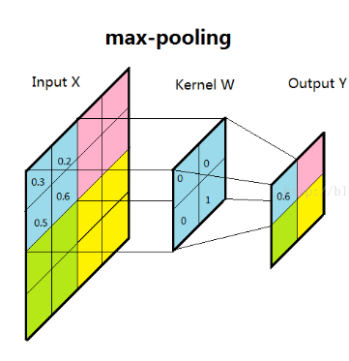
3
案例分析—— A deep learning method for building height estimation using high-resolution multi-view imagery over urban areas: A case study of 42 Chinese cities
U-Net
最大池化层
池化作用是进行下采样或降维操作，减少数据的空间大小，从而减少计算量、内存消耗，同时提取出更加鲁棒的特征，并减少模型对小的位置变化的敏感度。
最大池化层使用滑动窗口（pooling window）在输入特征图（feature map）上滑动，每次滑动选取当前窗口内的最大值作为该窗口的输出。
Notes:
然后再就是池化，池化有最大池化和平均池化。池化是用于减少参数，同时提取更具有鲁棒性的特征，池化层用滑动窗口在输入特征图上滑动，然后选取当前窗口的最大值为该窗口的输出，而平均池化是用当前窗口的平均值

Slide 8
3
案例分析—— A deep learning method for building height estimation using high-resolution multi-view imagery over urban areas: A case study of 42 Chinese cities
U-Net
Notes:
然后说u-net，图中这个总共有4层，原始影像是输入一个572x572x1的图，然后通过64个3×3的卷积核和激活函数，重复两次，得到了568x568x64的特征图片，然后用2x2的最大池化层，将它下采样到原本大小的一半284×284×64，然后通过128个卷积核对其卷积两次，每下采样一层，都会把图片减小一半，卷积核数目增加一倍。下面的几层也是一样的。右边部分对28x28x1024的这个进行反卷积，也就是上采样，上采样一次，图片扩大一倍，卷积核数目减少一半，但反卷积只是扩大图像，在卷积过程中丢失的数据并不能回来。因此前面这里左边下采样时，对应的图片复制裁剪过来。最终得到388x388x64的特征图，然后用2个1x1的卷积核得到最后的图片背景和检测目标两个结果。

Slide 9
3
案例分析—— A deep learning method for building height estimation using high-resolution multi-view imagery over urban areas: A case study of 42 Chinese cities
多视角分支 (a)：这个分支处理多视角图像。它使用一系列卷积层（Conv）、批量归一化（BN）和ReLU激活函数，然后通过最大池化（Max-pooling）降低特征图的采样率。在解码阶段，它使用转置卷积层（Trans-conv）来增加特征图的采样率。跳跃连接用于结合编码和解码阶段的特征图。该分支输出一个特征，代表从多视角图像中获得的建筑物高度（BH1）。
多光谱分支 (b)：与多视角分支类似，但设计用来处理多光谱图像，这些图像包括不同的光谱波段，如红、绿、蓝和近红外。过程与多视角分支相同，但它对输入图像使用四个通道而不是三个。该分支输出两个特征：一个用于建筑高度（BH2），另一个用于建筑物基底面积（BF）
Notes:
说完了这些关于U-net的基础知识，回来看一下这篇文中中的模型，该网络分为两个主要分支：
多视角分支 (a)：这个分支处理多视角图像，可能包括从不同角度拍摄的图像，例如垂直向下（nadir）、向前和向后的图像。它使用一系列卷积层（Conv）、批量归一化（BN）和ReLU激活函数，然后通过最大池化（Max-pooling）降低特征图的采样率。在解码阶段，它使用转置卷积层（Trans-conv）来增加特征图的采样率。跳跃连接用于结合编码和解码阶段的特征图。该分支输出一个特征，代表从多视角图像中获得的建筑物高度（BH1）。
多光谱分支 (b)：与多视角分支类似，但设计用来处理多光谱图像，这些图像包括不同的光谱波段，如红、绿、蓝和近红外。过程与多视角分支相同，但它对输入图像使用四个通道而不是三个。该分支有两个解码器，对应输出两个特征：一个是建筑高度（BH2），另一个是建筑物基底面积（BF），如何将BH1,BH2,BF混合最后得到FBH。
最后他定义了一个加权损失函数，会随着模型不断学习BH1,BH2和BF对FBH的权重，以最小化误差

Slide 10
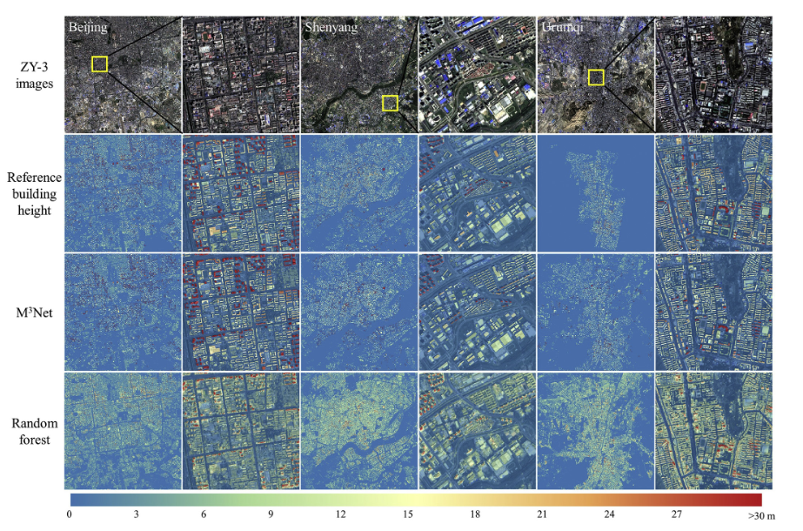
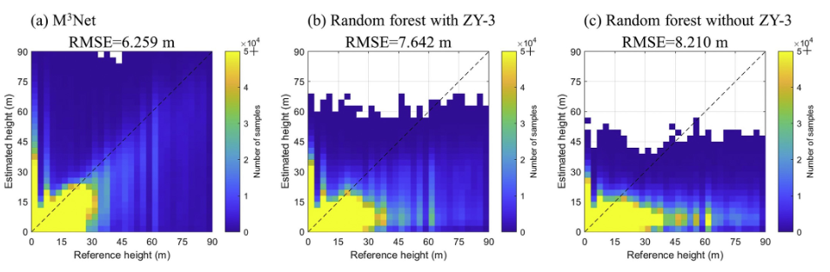
3
案例1 A deep learning method for building height estimation using high-resolution multi-view imagery over urban areas: A case study of 42 Chinese cities
Notes:
这是他展示的一下他的模型结果，他主要与随机森林和其他一些学者的方法进行了比较，可以看出他的模型效果还是很不错的

Slide 11
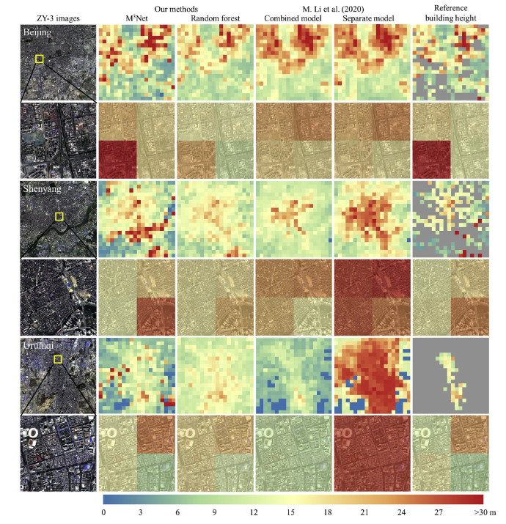
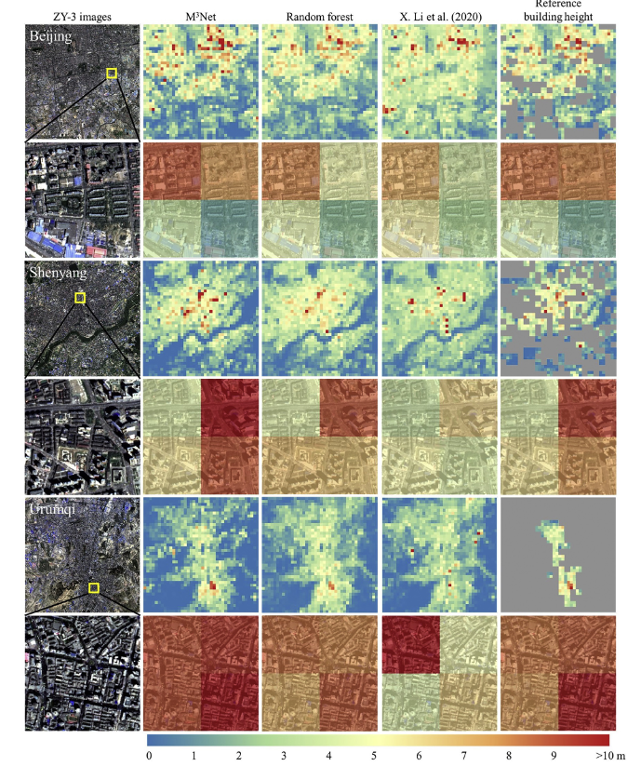
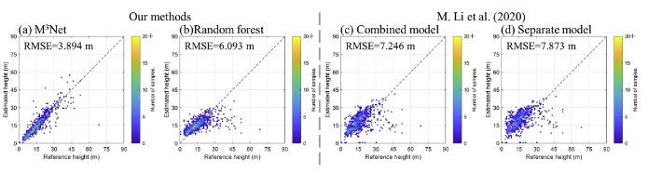
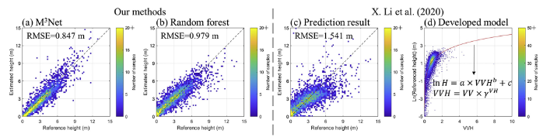
3
案例分析—— A deep learning method for building height estimation using high-resolution multi-view imagery over urban areas: A case study of 42 Chinese cities
Notes:
而且他在提取建筑物高度的同时还提取的建筑物足迹

Slide 12
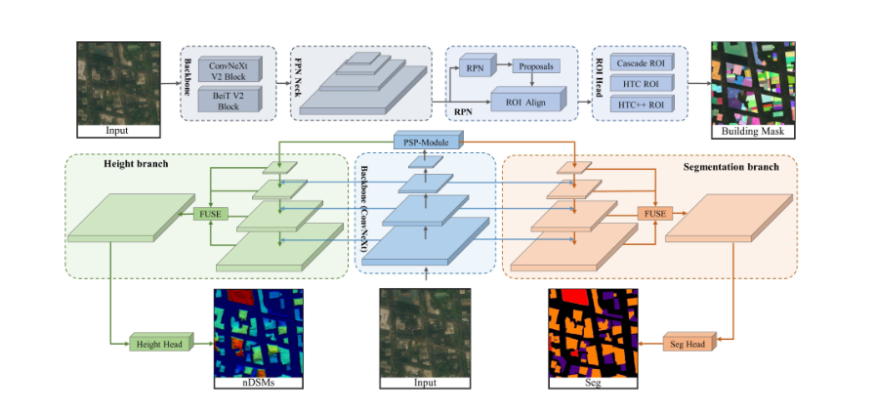
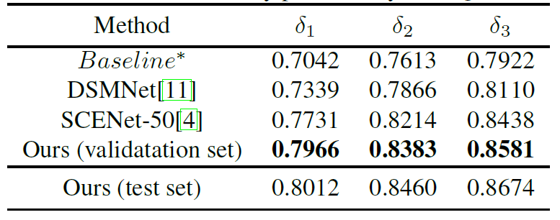
3
案例分析—— HGDNET: A Height-Hierarchy Guided Dual-Decoder Network For Single View Building Extraction And Height Estimation
高度估计分支：
由于建筑高度分布不均，多集中在0-50米，特别是0-10米，因此网络对标准化的数字表面模型（nDSMs）应用对数函数，使其分布更接近正态分布。
然后进行最大值归一化以加速模型收敛。UPerNet用作解码层的基础，通过上下路径和侧向连接增强多尺度特征。
所有增强特征都被上采样到特定尺度并随后融合，这作为高度估计的最终特征。
此外，在高度分支的末端还添加了一个1通道的卷积层和一个Sigmoid层。
高度层次化分割分支：
融合特征只需要一个n通道的卷积层，其中n等于高度层次的数量。
该方法不是直接使用单一类别的实例分割注释，而是将nDSMs分成几个离散的层次。
通过分析nDSMs的分布并使用聚类算法，将nDSMs划分为n个类别作为高度层次标签。
这些离散标签用于指导建筑高度的估计
Notes:
然后是另外一个案例，这个案例是The IEEE GRSS Fusion Contest
比赛最后获得第一名的一个模型，但这个比赛的论文页数有限制，只有4页，讲的比较简略，这个模型
它采用了两个分支，一个是建筑高度估计分支，一个是高度层次化分割分支
这个模型两个分支都是基于Upernet的，

Slide 13
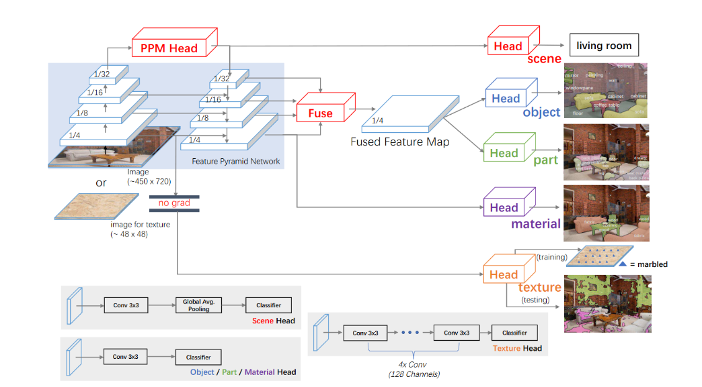
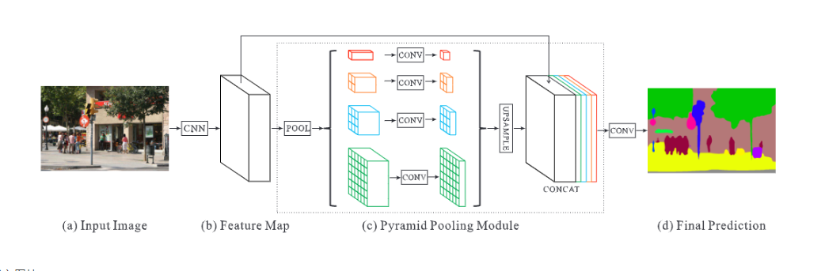
3
案例分析—— HGDNET: A Height-Hierarchy Guided Dual-Decoder Network For Single View Building Extraction And Height Estimation
UperNet
是一种整合多尺度信息并利用多种网络组件提升性能的模型。
通常利用金字塔池化或其他类似结构来聚合这些多尺度信息，确保既有全局语义的理解也有局部细节的保留。
UPerNet不依赖于特定的骨干网络，可以与多种骨干网络（backbone）结合使用，例如ResNet、VGG等，来提取特征。
Notes:
Uper net，是一张整合多尺度信息并且利用多种网络组件提升性能的模型，基于特征金字塔网络（FPN）。在卷积网络中，深层包含更多的语义信息，但几何信息较少，不利于目标的检测，而浅层语义信息较少，几何信息较多，不利于图像的分类。FPN的基本思想是通过构造一系列不同尺度的图像或特征图合并深层和浅层特征来提高性能。它包含一个自底向上的路径，就是传统CNN的流程，通过一系列卷积核池化，逐步降低空间分辨率，同时增加特征的复杂性和语义丰富性，还有一条自顶向下的路径，从最深层，逐步上采样特征图，并且在这个过程中，他与自底向上的路径中相同尺寸的特征图横向连接，拼接融合在一起。
而uper-net在FPN的基础上，加入了一个金字塔池化模块，来糅合多尺度的复杂特征图。金字塔池化模块是一个常用的深度学习组件，它通过一些类不同尺度的池化抽取多尺度的空间信息。她大概的流程是这样,对提取出来的特征图，用不同尺度的池化，得到不同尺度的特征图，融合对池化得到的特征图进行上采样到原始特征图的尺度，将池化后的特征图恢复到原始特征图尺度，融合将他们和原始特征图在通道维度上拼接，最后得到综合的复合特征图.upernet大概就是这么个流程，通过加了金字塔池化模块的特征金字塔网络，对多尺度的特征图进行一个融合，得到符合特征图，然后针对不同的需求，建立不同的头来进一步处理。

Slide 14
3
案例分析—— HGDNET: A Height-Hierarchy Guided Dual-Decoder Network For Single View Building Extraction And Height Estimation
Notes:
在这个例子中他就是基于Upernet，他利用这个convnext来进行特征提取，建立了两个分支，一个是高度估计分支，一个是高度层次化估计分支，在高度估计分支中，他对归一化数字地表模型（也就是建筑高度）进行特征提取学习，然后在这个高度层次化分割分支上，他不是单一类别标签分割，的他将建筑高度通过聚类，划分成了几个不同的类别，以这些类别为标签进行学习分割，通过这个分支可以得到建筑物足迹以及建筑物对应的大概高度范围，通过建筑物足迹提供了建筑物边界和形状，有利于高度估计分支分配高度，同时提供了对应的高度范围，有助于提高高度估计精度，并且还有利于建筑物足迹分割，因为不同高度类别的建筑特征可能有区别，这个分支是针对不同高度类别进行学习了的。

Slide 15
4
总结
优势：
泛化性能提升：多种相关任务放在一起学习，有相关的部分，但也有不相关的部分。当学习一个任务（Main task）时，与该任务不相关的部分，在学习过程中相当于是噪声，因此，引入噪声可以减少对单个任务过度特化的风险，提高学习的泛化（generalization）效果。
减少标注成本：在多任务学习中，可以利用一些任务的标注来帮助训练其他任务，这可以减少整体的标注成本。优化计算资源：通过合并多个任务到一个网络中，多任务学习可以减少所需的计算资源，与分别训练多个单任务模型相比，可以节省时间和计算成本。
不足：
任务干扰：不同任务之间可能会产生负迁移，即一个任务的学习对另一个任务造成干扰。
权重分配：如何在不同任务之间合理分配学习资源和注意力，需要平衡各任务的重要性和难度。
任务相关性：MTL的效果在很大程度上依赖于任务之间的相关性，如果任务不够相关，共享表示可能不会带来预期的好处。
Notes:
总的来说，应用多任务学习在遥感领域中，有以下这么几个好处
首先是能够提升泛化性能
很重要的一个是设置损失函数，损失函数要使得两边各项任务误差加权求和最少

Slide 16
请同学们批评指正
汇报人：王润桥
汇报时间：2023.12.23

